Slide 1
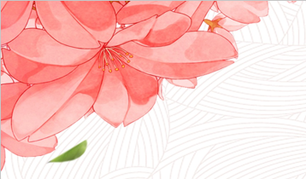
المنطق
@luna_xr36
t.me/Lunaaaxr633

Slide 2
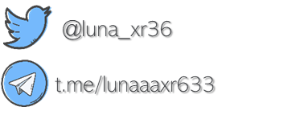
درستٌ إيجاد أمثلة مضادة لتخمينات خاطئة
أٌعين قيم الصواب لعبارة الوصل و عبارة الفصل
أُمثل عبارتيَ الوصل و الفصل باستعمال أشكال فن
العبارة - قيمة الصواب - نفي العبارة العبارة المركبة - عبارة الفصل - عبارة الوصل - جدول الضرب

Slide 3
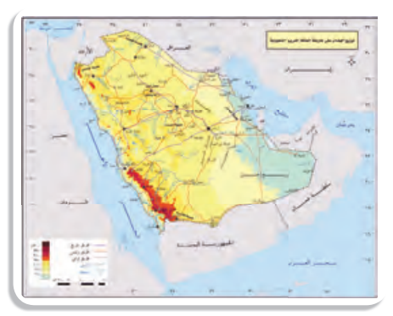

Slide 6
مثال 1 : قيم الصواب لعبارات الوصل

Slide 7
تحقق من فهمك 1

Slide 9
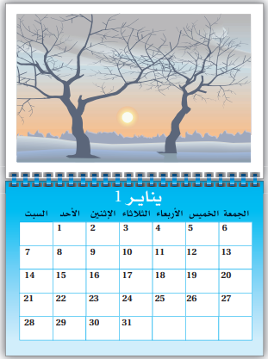
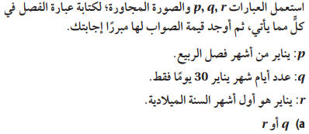
مثال 2 : قيم الصواب لعبارة الفصل

Slide 10
تأكد

Slide 12
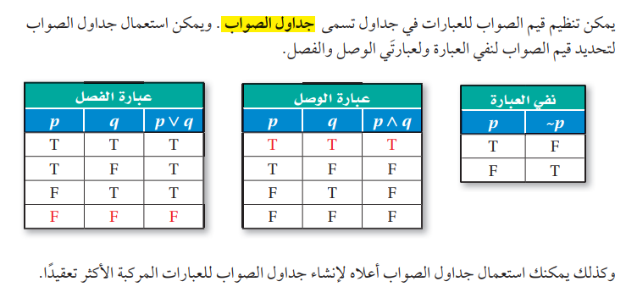
مثال 3 : انشاء جداول الصواب

Slide 16
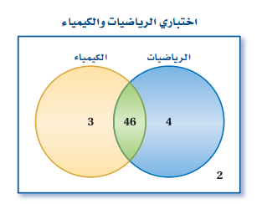
تحقق من فهمك

Slide 17
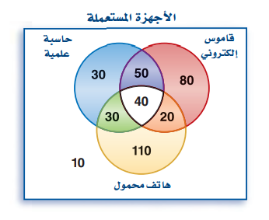

Slide 18
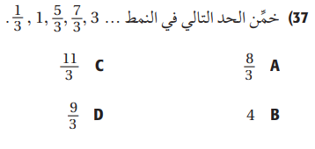
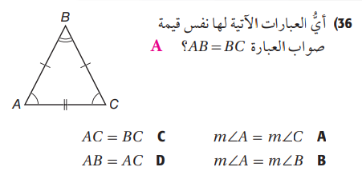
تدريب تقويمي

Slide 19
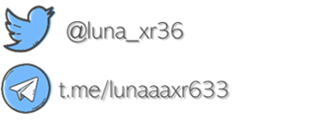
تدريب تقويمي
الواجب المنزلي

